Slide 1
Всероссийский конкурс профессионального мастерства специалистов службы психолого-педагогического сопровождения
«Отдавая сердце – 2026»
ОСОБЫЕ ДЕТИ – ОСОБЫЙ ПОДХОД
ПСИХОЛОГИЧЕСКИЙ АСПЕКТ
СЕМИНАР
Подготовила: Потапова Оксана Валериевна – педагог-психолог
Государственного бюджетного дошкольного образовательного учреждения
«Детский сад №119 общеразвивающего вида городского округа Макеевка»
Донецкой Народной Республики
2026г.

Slide 2
К детям с ограниченными возможностями здоровья (ОВЗ), согласно нормативно-правовым документам Российской Федерации, статьи 2 «Закона об образовании» Донецкой Народной Республики и «Концепции развития инклюзивного образования», относятся «физические лица, имеющие недостатки в физическом и (или) психологическом развитии, подтвержденные надлежащим образом медико-социальной экспертной комиссией и (или) психолого - медико-педагогической комиссией (ПМПК) и препятствующие получению образования без создания специальных условий».

Slide 3
Различают следующие категории детей с нарушениями в развитии: с нарушениями слуха, с нарушениями зрения, с нарушениями речи, с задержкой психического развития, с нарушениями опорно-двигательного аппарата, с нарушениями эмоционально-волевой сферы, с РАС, с нарушением поведенческой сферы и другие, которые по состоянию здоровья не могут посещать общеобразовательные организации (решение ВКК, МСЭК).
Понятия «инвалид» и «обучающийся с ОВЗ» не являются тождественными. Обучающийся с ОВЗ может не иметь статуса «инвалид», при этом ему необходимы специальные условия для получения образования.

Slide 4
«Ребёнок-инвалид» — это гражданин в возрасте до 18 лет, имеющий значительные ограничения жизнедеятельности, приводящие к социальной дезадаптации вследствие нарушений развития и роста ребёнка.
К основным ограничениям относятся способности к самообслуживанию, передвижению, ориентации, контролю над своим поведением, обучению, общению.
Статус «ребёнок-инвалид» устанавливается учреждениями медико-социальной экспертизы. Ребенку, признанному инвалидом, выдаются справка, подтверждающая факт установления инвалидности, с указанием группы инвалидности, а также индивидуальная программа реабилитации или абилитации (ИПРА). На основании выписки ИПРА ребенка-инвалида разрабатывается перечень необходимых мероприятий по психолого-педагогической реабилитации и абилитации ребенка-инвалида с указанием исполнителей и сроков исполнения.

Slide 5
Дети с особыми образовательными потребностями (ООП) – дети, испытывающие постоянные или временные трудности в получении образования соответствующего уровня вследствие: нарушений развития; поведенческих и эмоциональных проблем; средовых факторов (социальных, психологических, лингвистических, культурных). К ним относятся:
дети с ограниченными возможностями (ОВЗ);
дети инвалиды;
дети – сироты;
дети родителей, лишенных родительских прав;
дети беженцев и вынужденных переселенцев;
дети жертвы насилия;
дети, пострадавшие от стихийных бедствий, военных конфликтов;
одаренные дети;
дети с поведенческими проблемами;
дети, страдающие хроническими соматическими заболеваниями и др.

Slide 6

Упражнение «Пойми меня»

Slide 7
А теперь можете прочитать то, о чём говорилось в стихотворении.
Тыква-чудо — в два обхвата,
Витаминами богата.
Как разрежешь, посмотри:
Есть ли семечки внутри?

Slide 8
Для того чтобы построить плодотворное взаимодействие с детьми с ООП необходимо:
ПРИНЯТЬ ребенка таким, какой он есть
ПОНЯТЬ в чем заключается возможная причина того или иного проявления особенности ребенка
РАСКРЫТЬ в воспитаннике его сильную сторону

Slide 9
ПРИНЯТИЕ — качество, характеризующее отношение к другому человеку как к равнодостойной личности и выражающееся в сознательном подавлении чувства неприятия, вызванного всем тем, что знаменует в другом иное (внешность, манера речи, вкусы, образ жизни, убеждения и т. п.).

Slide 10
Каким образом мы можем ПОНЯТЬ в чем заключается возможная причина того или иного проявления особенности ребенка
1. Прежде всего, педагог должен владеть знаниями педагогики и основ психологии, то есть беспрерывно заниматься самообразованием.
2. Необходимо наладить сотрудничество с семьей. Постараться создать доверительные отношения между родителями ребенка и педагогом, для того чтобы выяснить и понять причину возникновения присутствующих проблем ребенка и постараться их решить.

Slide 11
Упражнение « Ситуации»
Ситуация 1. У одного из Ваших детей в группе присутствуют особенности поведения, как Вы скажите об этом родителям.
Ситуация 2. На Ваш взгляд, один из воспитанников группы нуждается в специализированной помощи логопеда, каким образом вы сообщите об этом родителям.

Slide 12
Действия педагога при наличии у ребенка ООП
1. Если педагог заметил наличие проблемы в развитии или воспитании ребенка необходимо обязательно оповестить его родителей, при этом педагог должен быть настроен доброжелательно.
Разговор с родителями нужно проводить без присутствия посторонних и при отсутствии ребенка.
Взрослые должны понимать, что любая проблема имеет причину ее появления, которую нужно выяснить и воздействовать на ее устранение.
Педагог должен, прежде всего, настроить себя, а затем родителя на то, что ребенку необходима помощь.
Для оказания плодотворной помощи ребенку необходимо объединить усилия дошкольного учреждения, родителей и при необходимости других специалистов.

Slide 13

1. Нестабильная психоэмоциональная обстановка в семье. Семейные ссоры и конфликты. Сцены физического насилия. Даже разговор на повышенных тонах ребенок может воспринять как угрозу своей жизни или физической целостности, при этом не удовлетворяется его базовая потребность – в безопасности. В результате чего ребенок находится в состоянии хронической тревоги. Результатом этого могут быть нарушения в развитии речи, энурез, плаксивость, раздражительность, замкнутость, частые простуды, заболевания дыхательной системы, боли в области живота или другие необъяснимые боли, нарушения в пищеварении и т.д.

Slide 14
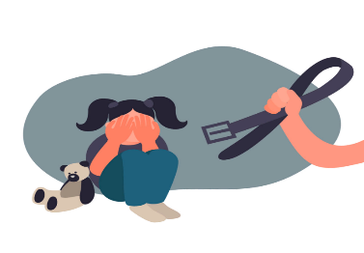
2. Физическое насилие над ребенком. Помимо страха за свою жизнь и за свою физическую безопасность, ребенок испытывает, в данном случае, бессилие и унижение. Страдает самооценка ребенка, что чревато впоследствии неумением адекватно себя воспринимать, строить полноценные контакты с окружающими, чувствовать и защищать свои психологические границы. Появляется агрессивность по отношению к окружающим, а так как агрессию выражать страшно (могут побить еще сильнее), то она «оседает», фиксируется на внутренних органах ребенка в виде различных заболеваний. И проявляется это в виде частых простуд, бронхитов, астмы, хронических заболеваний внутренних органов – почки, желудочно-кишечный тракт, заболеваний дыхательной системы и т.п.

Slide 15
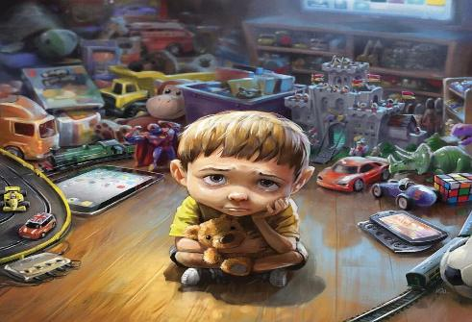
3. Эмоциональная заброшенность ребенка. Игнорирование потребности ребенка в контакте, во внимании со стороны родителей, в положительных эмоциях, в положительном подкреплении. У ребенка может быть много одежды, игрушек, но он играет с этими игрушками один – мама и папа с ним не играют, не разговаривают или делают это очень редко,. Соответственно, ребенок может решить, что это он «плохой и никому не нужный», и у него может появиться некоторая бессознательная программа самоуничтожения в виде длительного хронического заболевания, которое вылечить медикаментозно не получается.

Slide 16
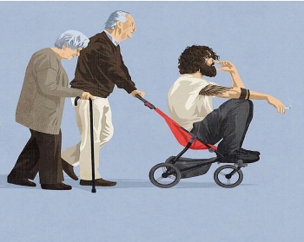

4. Неадекватное возрасту распределение ответственности между взрослым и ребенком.
В данном случае могут наблюдаться две крайности.
Первая: взрослый пытается за ребенка сделать все сам, при этом блокируется естественное стремление ребенка к саморазвитию, и ограничения могут спровоцировать увеличение агрессивности, тревожности, чувство незащищенности и бессилия.
Проявляться в виде заболеваний (часто страдает желудочно-кишечный тракт) перед важными мероприятиями, новыми знакомствами, выступлениями на праздниках и т.д., впоследствии переходящих в хроническую форму. Во взрослом возрасте (иногда начиная с подросткового) такой стиль воспитания может спровоцировать возникновение зависимостей (алкоголь, наркотики, игромания, курение).
И вторая крайность: ребенку отдается слишком много ответственности, которую он не способен вынести в силу своего возраста. Если требования слишком высоки и недосягаемы для него в силу возраста, то он находится в постоянном напряжении и тревоге, а это обычно приводит к различным заболеваниям. Частые простуды, заболевания желудочно-кишечного тракта, а также опорно-двигательной системы могут быть следствием такой перегрузки.

Slide 17

5. Утрата близких людей: болезнь или смерть родителей или кого-то из любимых близких или развод родителей. Дети переживают такие события по – разному, кто-то бурно выражает свои эмоции, другие впадают в оцепенение. А бывает, что ребенок внешне выглядит спокойным, продолжает жить, как будто ничего не произошло.
Важно в такой ситуации не оставлять ребенка без внимания, в одиночестве. Не обязательно подробно обсуждать с ним то, что произошло, но он должен чувствовать заботу и поддержку взрослых, а также получать честные ответы на свои вопросы. Конечно, способ объяснения и подбираемые слова также должны соответствовать возрасту ребенка.

Slide 18
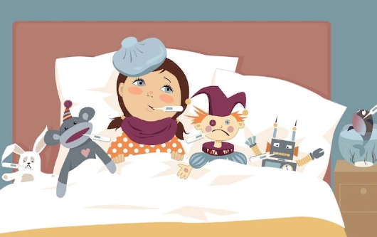
6. Копирование поведения взрослых.
Дети склонны к подражанию, особенно маленькие. Они неосознанно копируют стратегии поведения взрослых, и, если в семье есть человек, который постоянно болеет, и из-за этого окружен большей заботой и вниманием, и может с помощью своей болезни манипулировать членами семьи, то ребенок может «понять», что болеть выгодно и принять этот способ взаимодействия с окружающими.

Slide 19
Упражнение
Родители «особого» ребенка

Slide 20

Упражнение
«Особенный талант»

Slide 21
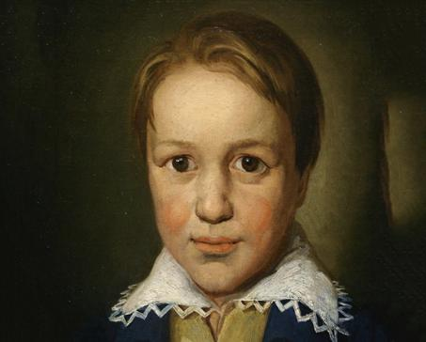
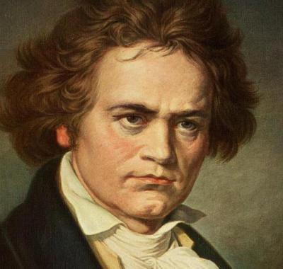
Людвиг Ван Бетховен

Slide 22


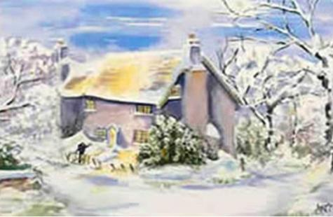

Slide 23

Элисон Лаппер

Slide 24
Итак, еще одно условие, способствующее плодотворному взаимодействию с ребенком, независимо от наличия особенных потребностей, необходимо:
РАСКРЫТЬ в воспитаннике его сильную сторону и постоянно развивать ее, тем самым способствуя личностному росту ребенка, его самореализации.

Slide 25
Таким образом, для эффективного взаимодействия воспитателя с детьми, имеющими особые образовательные потребности необходимо:
• принять ребенка таким, какой он есть, показывая пример уважительного отношения окружающим ребенка детям и взрослым;
понять в чем заключается возможная причина того или иного проявления особенности ребенка, а для этого необходимо тесно сотрудничать с семьей малыша;
раскрыть в воспитаннике его сильную сторону и развивать ее, тем самым способствуя самореализации ребенка и утверждению его в группе сверстников;
указывать на успех ребенка, ведь каждому из нас приятно, когда обращают внимание на наши положительные качества, поступки, сразу хочется сделать что – то, чтобы быть еще лучше;
обязательно нужно подбадривать ребенка в случае неудач сказать, что следующий раз ты постараешься, и у тебя обязательно получится гораздо лучше;
при возникновении отрицательных поведенческих проявлений у воспитанника, указывать именно на это поведение, а не критиковать самого ребенка;
обязательно сотрудничать с семьей воспитанников, и консультировать родителей в вопросах воспитания и развития детей;
помнить о том, что объединившись с семьей воспитывающей ребенка требующего особенного внимания, выработав совместно единую стратегию помощи малышу, мы достигнем существенных результатов.

Slide 26


Рассказ
«Неспособный»
(В сокращении)

Slide 27
Умей чувствовать рядом с собой человека, умей понимать его душу,
видеть в его глазах сложный духовный мир – радость, горе, беду, несчастье.
Думай и чувствуй, как твои поступки могут отразиться на душевном состоянии другого человека.
В. А. Сухомлинский

